Slide 1

游泳数据分析
报告人：许俊富
2014-04-09

Slide 2
概要
数据来源
最佳成绩年龄
成绩拟合
成绩趋势

Slide 3
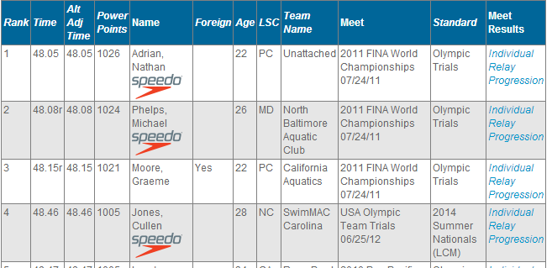
数据来源
来源网站：http://www.usaswimming.org/DesktopDefault.aspx
时间：2001-2014
数据类型： 100 FR(front crawl)
性别：男

Slide 4
最佳成绩年龄

Slide 5
个人成绩数据拟合

Slide 6
个人成绩数据拟合

Slide 7
个人成绩数据拟合

Slide 8
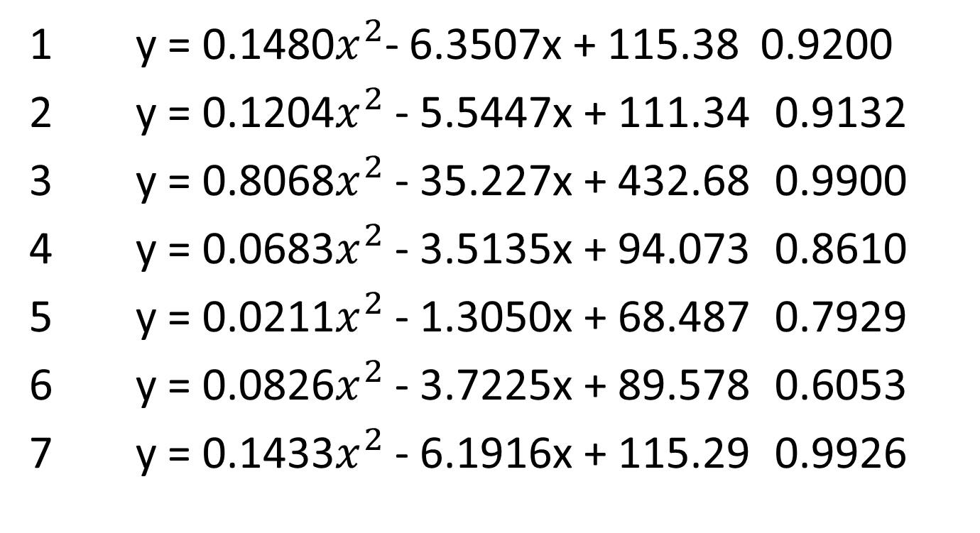
数据拟合
1 y = 0.1480$x^{2}$- 6.3507x + 115.38 0.9200
2 y = 0.1204$x^{2}$ - 5.5447x + 111.34 0.9132
3 y = 0.8068$x^{2}$ - 35.227x + 432.68 0.9900
4 y = 0.0683$x^{2}$ - 3.5135x + 94.073 0.8610
5 y = 0.0211$x^{2}$ - 1.3050x + 68.487 0.7929
6 y = 0.0826$x^{2}$ - 3.7225x + 89.578 0.6053
7 y = 0.1433$x^{2}$ - 6.1916x + 115.29 0.9926

Slide 9
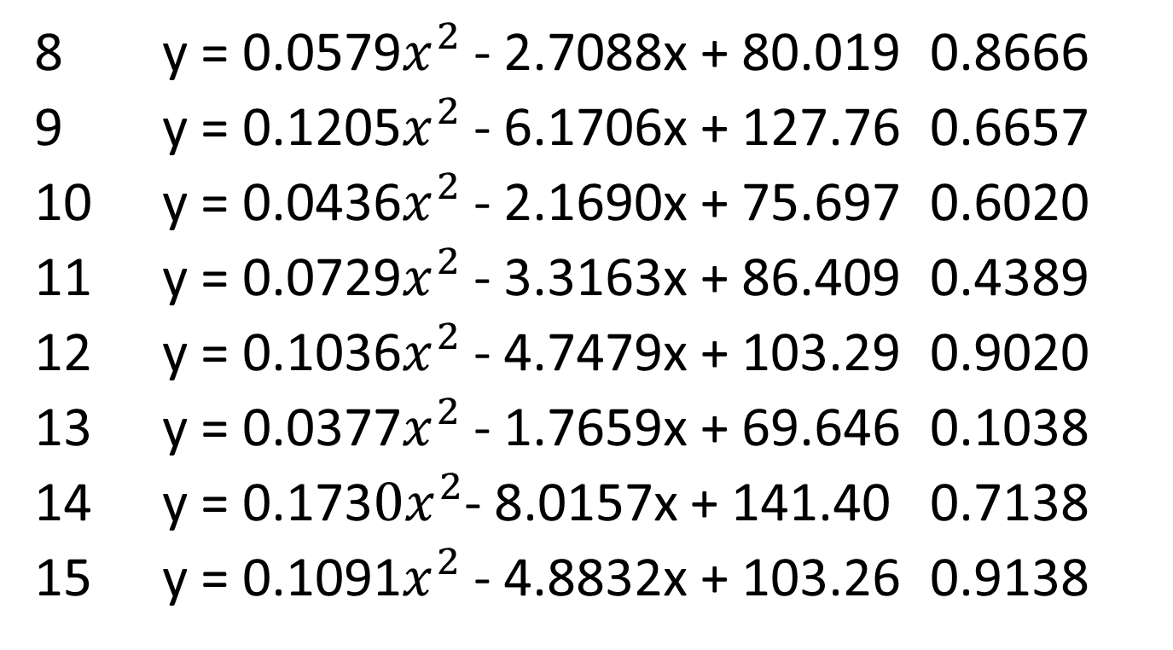
数据拟合
8 y = 0.0579$x^{2}$ - 2.7088x + 80.019 0.8666
9 y = 0.1205$x^{2}$ - 6.1706x + 127.76 0.6657
10 y = 0.0436$x^{2}$ - 2.1690x + 75.697 0.6020
11 y = 0.0729$x^{2}$ - 3.3163x + 86.409 0.4389
12 y = 0.1036$x^{2}$ - 4.7479x + 103.29 0.9020
13 y = 0.0377$x^{2}$ - 1.7659x + 69.646 0.1038
14 y = 0.173${0x}^{2}$- 8.0157x + 141.40 0.7138
15 y = 0.1091$x^{2}$ - 4.8832x + 103.26 0.9138

Slide 10

数据拟合
$y=ax^{2}+bx+c$

Slide 11
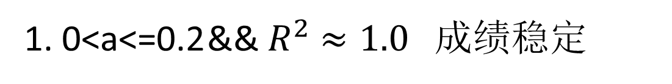
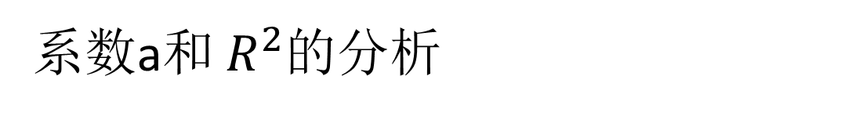
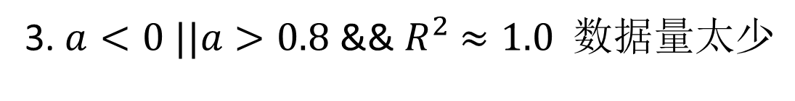
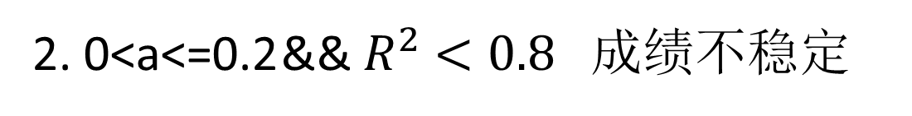
数据拟合
系数a和 $R^{2}$的分析
1. 0<a<=0.2 && $R^{2}$ $≈1.0$成绩稳定
2. 0<a<=0.2 && $R^{2}$ $<0.8$成绩不稳定
3. ${a<0 ||a>0.8\text{ \&\&} R}^{2}$ $≈1.0 数据量太少$

Slide 12
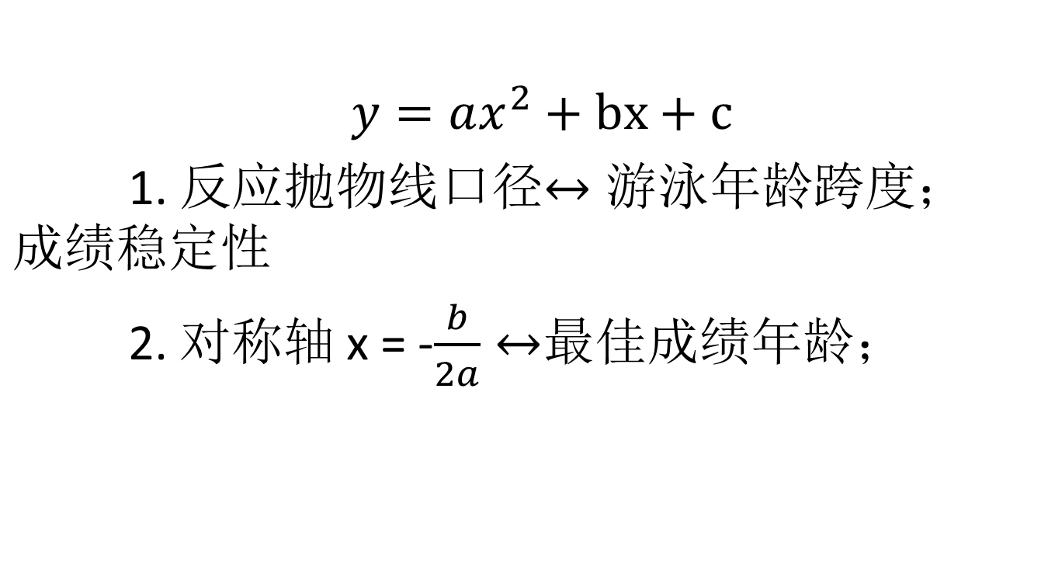
数据拟合
$y=ax^{2}+bx+c$
1. 反应抛物线口径$↔游泳年龄跨度$；$成绩稳定性$
2. 对称轴 x = -$\frac{b}{2a}↔$最佳成绩年龄；

Slide 13
高次拟合
  高次多项式往往有高度波动的特性,不方便预测成绩。

Slide 14
后续工作
获取更多数据
数据筛选
更多角度思考
个人数据齐全

Slide 15
Thank You!

